Slide 1
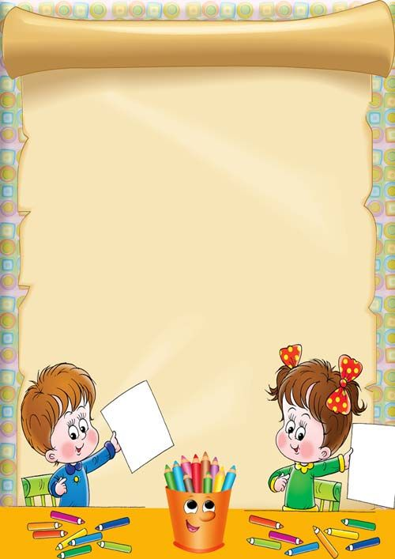

ПРИВІТАННЯ

Slide 2


Slide 3

ТЕМА
«Школа прав дитини»

Slide 4

Права дитини – це спеціальні можливості, необхідні дитині для існування.

Slide 5
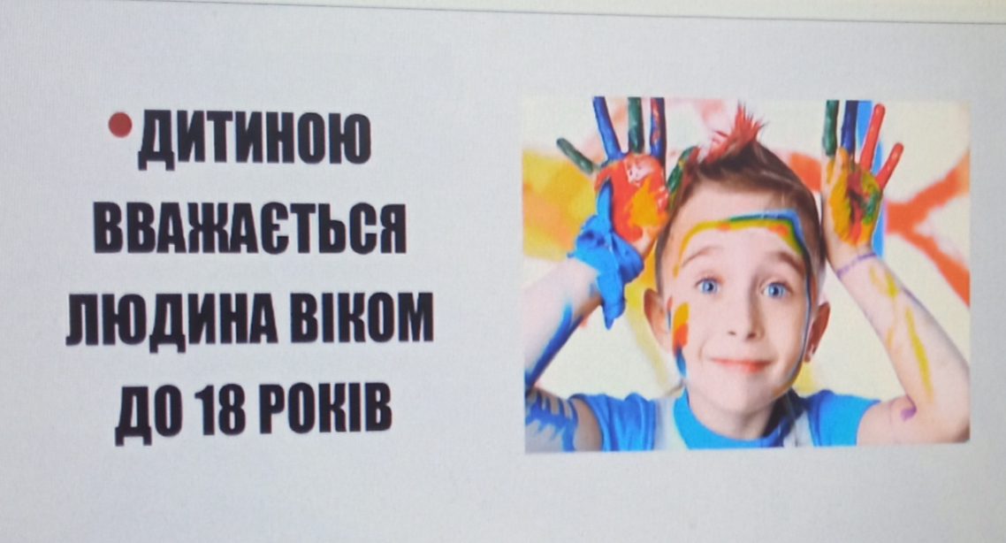

Slide 6
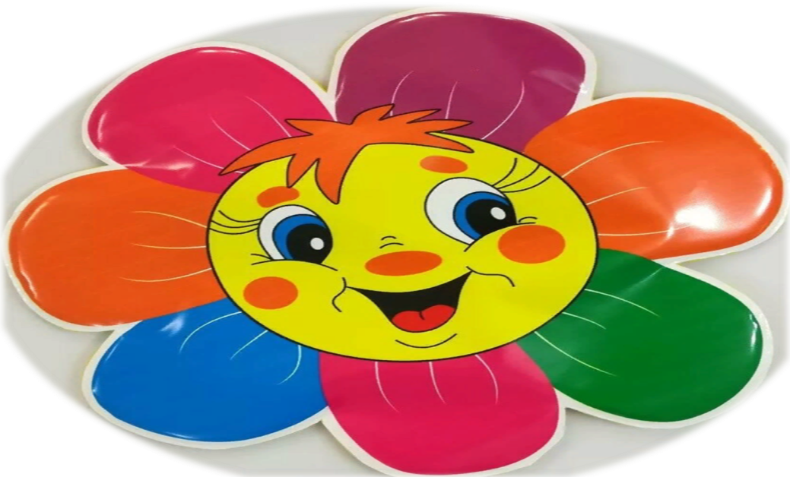
Квітка прав дитини

Slide 7

Якщо ваші права порушено
Звертайтесь до батьків,
Звертайтесь до педагогів,
Звертайтесь до директора.

Slide 8

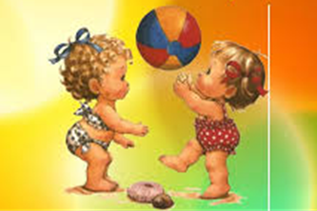
Вправа
«Веселий м'ячик»

Slide 9

Гра «Так чи ні»

Slide 10


Slide 11
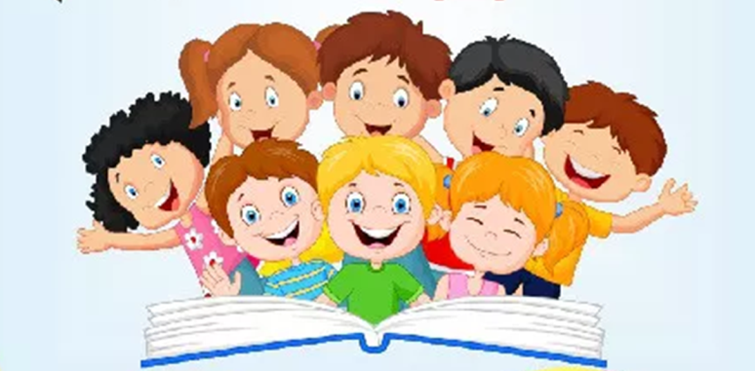


Slide 12


Усі діти мають право їсти лише морозиво та цукерки

Slide 13


Slide 14


Slide 16

Усі діти мають право жити у наметах та без батьків

Slide 17


Slide 18


Slide 20


Slide 22

ФІЗХВИЛИНКА

Slide 23

ОБОВ’ЯЗОК – це те, що ми повинні виконувати, щоб бути корисними собі та оточуючим.

Slide 24

Обов’язки:
1. Поважати і любити близьких та друзів.
2. Сумлінно навчатись.
3. Активно працювати на уроках.
4. Старанно виконувати домашні завдання.
5. Дотримуватись правил поведінки.
6. Цінувати і дбати про своє здоров'я.
7. З повагою ставитися до людей, які піклуються про вас.
8. Не ображати інших.

Slide 25
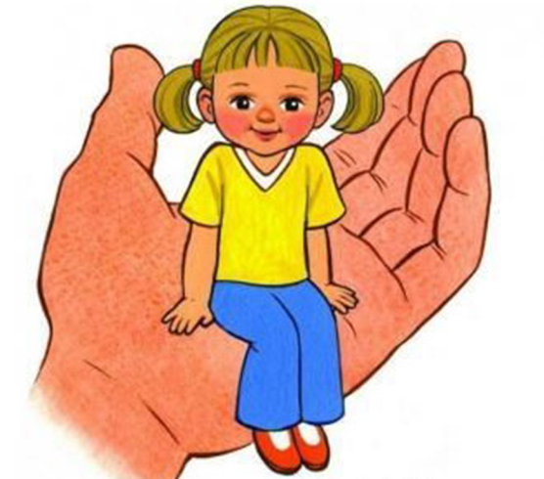
Підсумок

Slide 26

Хоч ми іще малята,
Та в нас закон є і права.
І ми навік запам’ятали
Із декларації слова:
Всі діти вільні і всі рівні,
І треба всім нам дружно жити.
Тож, ми ще змалечку вчимося
Всіх поважати і любити.

Slide 27


Slide 28


